Slide 1
ÚLOŽIŠTĚ pro výzkumná data
24.04.2024
Notes:
Řekneme si, jaký je rozdíl mezi datovými úložišti a datovými repozitáři. Představíme vám, jaká úložiště pro Vaše výzkumná data můžete na univerzitě použít. V rámci prezentace si prakticky ukážeme, jak vypadá záznam v datovém repozitáři, jak data můžete nahrát a kde se vyplňují metadata. Dále si ukážeme, co datové repozitáře nabízí.

Slide 2
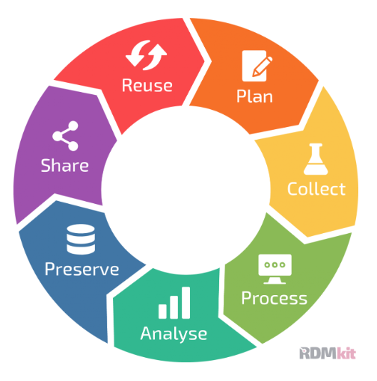
Proč řešit výzkumná data?
Publikace x výzkumná data=rovnocenné výstupy výzkumu
Výzkumná data při recenzi publikace, k ověření závěrů publikace, link na podkladová data v publikaci
Výzkumná data: během výzkumu (projektu) probíhá data life cycle (generation, collection, processing, storage...)
Data během výzkumu:
-sběr, -zpracování, -ukládání dat (úložiště)
Data po skončení výzkumu:
-uchovávání dat v dat. repozitáři, -sdílení,
-další využití
Důležitost přípravy a aktualizace
plánu správy dat (DMP)- povinnost v projektech
RDMkit by ELIXIR-CONVERGE

Slide 3
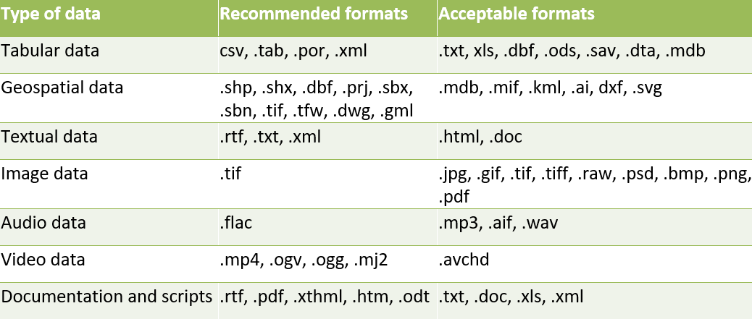
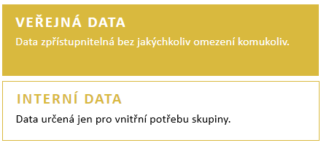
Formáty dat:
Různé druhy dat podle jejich citlivosti:

Slide 4
Je potřeba mít vyřešeno už od počátku výzkumu:
Úložiště pro živá data, se kterými se pracuje, mění se a verzují
Přístup k datům:- sdílení s kolegy, -sdílení mimo univerzitu
Primární data: data naměřená, sesbíraná
Sekundární data: data veřejně dostupná z databází a z portálů, data z předchozího výzkumu, poskytnutá data
Open Science centrum: tipy pro správu výzkumných dat, výzkumná data, dokumentace výzkumných dat, DMP, úložiště v rámci univerzity a datová úložiště CESNET

Slide 5
Úložiště pro práci s výzkumnými daty Veronika Novotná, OIT

Slide 6
Užitečné odkazy: Co mám za data a kam je uložit?
Kategorizace dat: https://uvis.mendelu.cz/uloziste
Popis úložišť: https://tech.mendelu.cz/35217-uloziste-a-jejich-vyuziti
Služby OIT: Služby OIT - Tech (mendelu.cz)
Notes:
Nejprve je důležité si určit s jakými daty budete pracovat. K tomu Vám dopomůže první odkaz, kde na stránkách UVIS najdete definice kategorii dat, jako jsou data veřejná, interní, diskrétní a citlivá. Dále bych Vás odkázala na popis úložišť, kde najdete jaká data jsou vhodná pro ukládání na dané úložiště a také jejich kapacitu, pokud lze určit. Posledním odkazem je odkaz na služby OIT, kde najdete vše, co spadá pod nařízenou činnost a to, co už je nutno zaplatit navrch.

Slide 7
Kam tedy s daty z výzkumu?
Fyzická úložiště
Síťové disky
Cloud (smluvní)
Notes:
Máte hned několik možností: Jednou z nich jsou fyzická úložiště, druhou síťové disky jako je např. disk mendelu a třetí Cloud. U cloudu bych ráda zmínila, že je důležité používat Cloud takový, který má smlouvu s univerzitou, tak si můžete být jisti, že jsou Vaše data chráněna a to i právně. Mezi cloudy, s kterými má univerzita smlouvu patří OwnCloud od Cesnet.

Slide 8
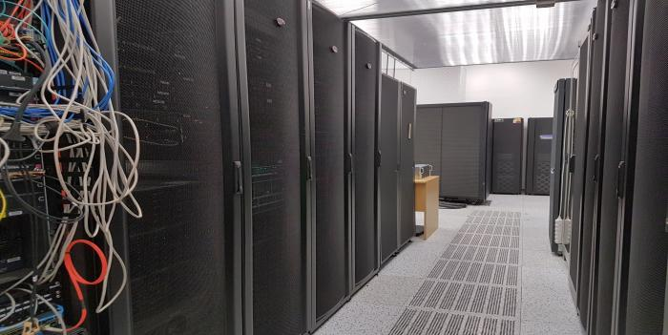
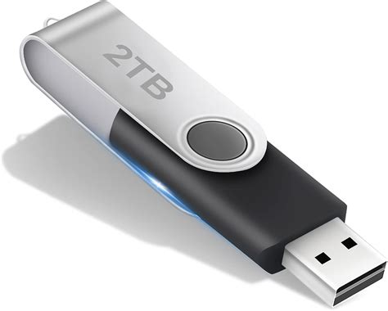
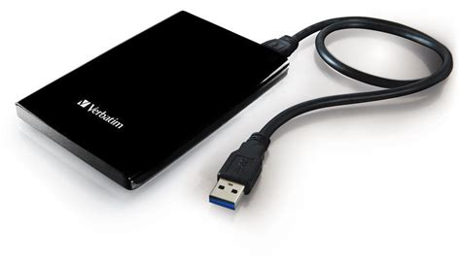
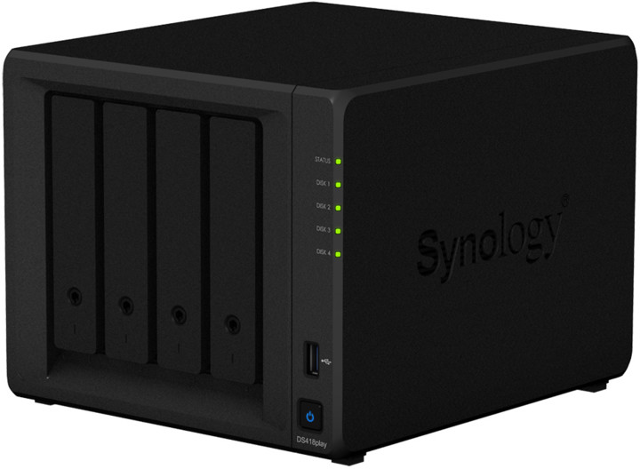
Fyzická úložiště
Notes:
Ukládání na flashky, které můžete ztratit, zapomenout na meetingu nebo vyprat v kapse bezpečné určitě není. Externí disky, byť trochu bytelnější, také dobrou volbou nejsou. Pokud disk selže nebo Vám jej někdo ukradne z podstolu či skřínky v kanceláři, tak už data nikdy nedostanete zpět. NASka je sice asi nejlepším řešením z dosud zmíněných, ale také není ideální. Lze nastavit aspoň zálohování dat a máte data na více mediích, ale disky a vaše zálohy jsou stále na jednom místě uvnitř NAS. Pokud data chcete mít opravdu bezpečná a máte jich v řádech TB, doporučujeme si zažádat o infrastrukturu IT.

Slide 9
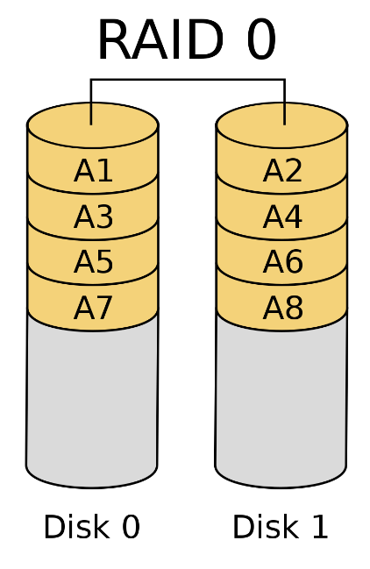
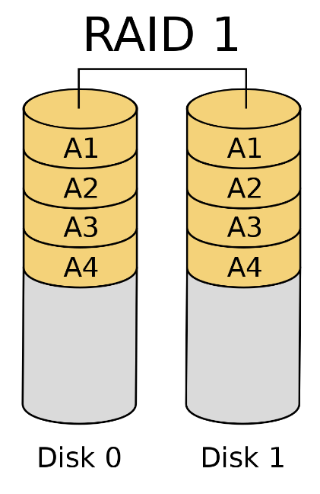
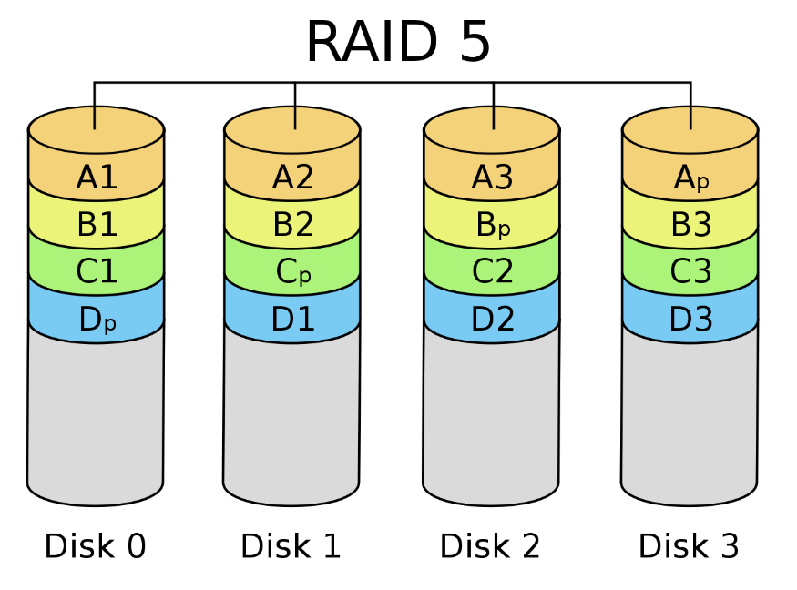
Zálohování důležitých dat
záloha jiné médium
záloha jiné umístění
zabezpečený prostoru dat fyzicky (nejlépe dvoufázově) + kamery
restrikce přístupu do místnosti + mříže
RAID (Redundant Array of Inexpensive Disks)
Autor: en:User:Cburnett – Tyto vektorové obrázky byly vytvořeny programem Inkscape ., CC BY-SA 3.0, https://commons.wikimedia.org/w/index.php?curid=1509158, curid=1509082, curid=1509075
Notes:
S fyzickými úložišti souvisí zálohování a zásady, jak udržovat data v bezpečí. První z takových zásad je dělat zálohy a dělat je pravidelně. Tyto zálohy by měly být jak na jiném médiu (druhý disk), tak by se neměly nacházet ve stejné geografické lokaci. Přístup k datům by měl být vždy omezen, jak přístupem do místnosti s daty, tak i zabezpečením samotného média v místnosti. (nemít NASku pod stolem, ale aspoň zamknutou v nějaké skříňce). To jsou právě výhody využití služeb OIT, kdy se o tyhle aspekty vůbec nemusíte starat. Pokud ale přeci jenom NAS už v kanceláři máte měli byste aspoň zaručit bezpečí vašich dat minimálně dle RAID 5.
Co je vlastně RAID?
RAID je redundantní zapojení disku např. 4 HDD v NAS. Existuje různé označení RAID, čím vyšší číslo tím většinou složitější systém. Nejzákladnější je RAID 0, který není ani mezi zálohování moc počítán. Data se ukládají na střídačku na 2 disky a když se jeden rozbije, tak tyto data ztratíte. Jediné k čemu to napomáhá tak je rychlost čtení/zápis dat. RAID 1 je klasická kopie 1:1, kde jasnou nevýhodou je zabrání 50% vašeho místa zálohou. Nejpoužívanější je RAID 5, který se dá použít se třemi a více disky, kdy „zálohy“ (=kontrolní výpočty) zabírají z celkové kapacity vždy kapacitu jednoho největšího disku. Tedy v příkladu na obrázku máme 4 disky a vidíme 4 parity, z kterých je možné data zrekonstruovat. Toto nastavení je odolné proti ztrátě jednoho disku. Na mnoho NAS je i software, který pomáhá s nastavením záloh

Slide 10
Jak je to s těmi kapacitami na MENDELU?
dostupné kapacity jsou bez dalších finančních nákladů s omezením na projekt/člověka
dokumentový server
fix.mendelu
disk MENDELU
pokud chcete interní řešení nad poskytnuté kapacity = placené
co si platím neboli co získám?
Garantovanou datovou kapacitu, zálohování, roční údržbu, bezpečné univerzitní řešení na míru (vzdálené přístupy, sdílení, rychlost)
Notes:
Univerzita má samozřejmě své vlastní kapacity, které jsou však už rozděleny pro poskytované řešení jako jsou např. dokumentový server, disk mendelu nebo fix.mendelu, o kterých budeme mluvit později. Pokud potřebujete prostor nad kapacitu těchto řešení, pak se dostáváme do sféry placených služeb OIT, kdy si vyhradíte z projektu finance na nákup a provoz vlastního úložiště. Cena se odvíjí od kvality, bezpečnosti a kapacity, kterou požadujete. Uvědomte si, že u velkých výzkumů, kde potřebujete takové množství dat, že se nevejdete pod stálá řešení bude určitě potřeba i záloha, čímž se kapacita značně navýší. Získáte však řešení, které bude splňovat podmínky bezpečného zálohování, ke kterému bude omezený přístup a bude nastaveno dle vašich potřeb, ať už to bude sdílení mezi kolegy nebo vzdálené přístupy pro externisty. Po skončení projektu prostor nezmizí, dalo by se domluvit třeba i přechod na levnější pásky pro archivaci a migrace starých dat. Úložiště, pak budete mít připravené pro další projekt.
--------------------------
Nevýhody tohoto řešení? Je to placené, musíte aspoň měsíc-dva dopředu (než bude třeba vědět finance na váš projekt) podat žádost a domluvit si schůzku na OIT s infrastrukturou. Do žádosti vyplníte např. jakou kapacitu potřebujete, bude kapacita nabývat postupně, jaké přístupy budete chtít (sdílení mimo univerzitu), jakou rychlost na přenos dat požadujete, o jaký typ dat se jedná a kategorii atd. Ale nebojte se, na schůzce se další potřebné požadavky, i které Vás dopředu nenapadli, projednají. Do 14 dnů byste měli dostat cenovou nabídku.

Slide 11
Scénáře možných požadavků
Potřebuji 80TB místa pro surová data a rychlý přístup
Potřebuji stovky TB pro archivaci svých dat
Potřebujete rychlé disky a uživatelsky dostupné rozhraní
Kontaktujte OIT a najdeme pro Vás optimální cestu
Naceníme ve variantních řešeních
Levnější disky, pásky
Možnost přechodu na toto řešení
Obecně nižší cena

Slide 12
Síťové disky
Disk MENDELU
Role
Zaměstnanci (aktivní uživatel) – 30 GiB
Doktorandi (aktivní uživatel) – 10 GiB
Studenti (aktivní uživatel) – 5 GiB
Ostatní uživatelé – 20 MiB
ALE pozor! Možné čtení pro všechny v rámci vnitřní sítě MENDELU
návod k připojení: https://tech.mendelu.cz/24980-pripojeni-k-serveru-disk
Datové úložiště pro projektové stránky (fix.mendelu)
kapacita stovky GiB pro celou školu dle využití
potřeba zažádat o infrastrukturu
https://is.mendelu.cz/auth/dok_server/slozka.pl?id=33352;download=78591
Notes:
Pokud potřebujete řádově GiB můžete si na OIT požádat o datové úložiště pro projektové stránky. Jednotky TiB bohužel nejsou možné. Je to stejný formulář, jak žádost u serverů. Pokud nepotřebujete WWW stránky, tak Vám stačí pouze toto a jak se připojit zjistíte zase na stránkách tech.mendelu->služby OIT-> úložiště a jejich využití
FIX MENDELU -> po zažádání je pak možný přístup k vašemu úložišti

Slide 13
Cloudová úložiště
OwnCloud
řešení CESNET
100 GiB/osobu, možnost sdílení složek
není určeno pro soukromé soubory
OneDrive
řešení Microsoft
1 TiB ale ne na dlouho!!!

Slide 14
Microsoft a jeho situace
za covidové situace: PiBs prostoru (1 PiB = 1000 TiB)
mohli jsme si dovolit Sharepoint o 20 TB na výzkum
pocovidová situace: méně jak 0,2 PiB
OneDrive 1TiB už je moc
Notes:
Pro studenty bude OneDrive v jednotkách GiB, pro zaměstnance více. Ještě není o kvótách rozhodnuto.

Slide 15
Co připravujeme - nový privátní cloud
Nové inovované úložiště na infrastruktuře MENDELU
Rozšiřitelné, řízení kapacity
Možnost požádat o řádově TB / desítky TB pro projekt
Využití datové kapacity na úložištích CESNET
Moderní přístup (webové rozhraní, řízení oprávnění)
Plánované spuštění 1Q/2025
Dále pro Vás připravujeme katalog služeb OIT
pásma cen

Slide 16
Kam ukládat různé typy dat?
tabulky (analytická data, statistiky, výsledky experimentů)
síťové disky, cloudová smluvní úložiště (OneDrive/OwnCloud)
geografická (mapová data, GPS trasy, prostorové analýzy)
síťové disky (pokud stačí kapacitně), fyzické úložiště (pokud třeba podpora databáze)
textová (vědecké články, textové dokumenty)
síťové disky, cloudová smluvní úložiště (OneDrive/OwnCloud)
multimediální (fotografie, videa, zvukové záznamy)
fyzická úložiště nebo cloudová smluvní úložiště (OneDrive/OwnCloud)
dokumentace (dokumentace, výzkumné zprávy, manuály)
síťové disky, cloudová smluvní úložiště (OneDrive/OwnCloud)
skripty (kódové soubory)
síťové disky, cloudová smluvní úložiště (OneDrive/OwnCloud)
Notes:
Toto platí pokud nemáte citlivá data. Pokud pracujete s citlivými daty, data by většinou neměla opouštět prostory univerzity -> nejlepší řešení fix.mendelu, dokumentový server nebo disková pole u OIT (placené).

Slide 17
Kam s Vašimi daty určitě ne?
Google a jiné cloudové nesmluvní úložiště/služby (Seznam, Úschovna, Letecká pošta apod.)
Univerzita při ztrátě/zpronevěření dat nic nezmůže
Plné znění zde: https://www.google.com/intl/cs/drive/terms-of-service/archived/
Notes:
Při používání jiných cloudových úložišť si prosím přečtěte smluvní podmínky. Zde je příklad oblíbeného GoogleDrive, kde Google sice tvrdí, jak jsou data vaše, ale když čtete smluvní podmínky dále, tak už je to jiná pohádka. Ráda bych odkázala na poslední 2 věty. Na přetrvání Google licence a zda vůbec máte právo data z výzkumu do takové služby ukládat.

Slide 18
Otázky?

